Slide 1
Mediciones
Dra. Carla Muñoz

Slide 2
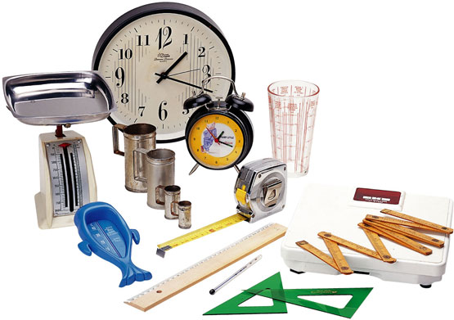
Medición de las propiedades de la materia
Algunas propiedades de la materia aparte de ser observables, pueden ser medibles.

Slide 3
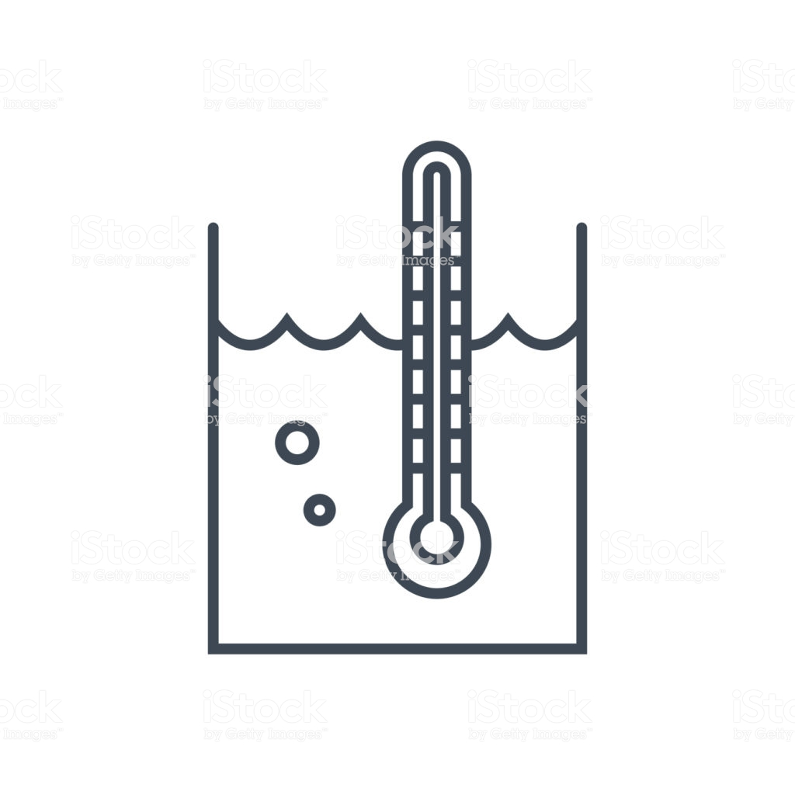
Medición de las Propiedades de la Materia
Para medir las propiedades de la materia se utilizan diferentes instrumentos.
Al medir una propiedad como la temperatura obtenemos un valor, pero este debe venir acompañado de una unidad de medida.
Ej: 25 °C

Slide 4

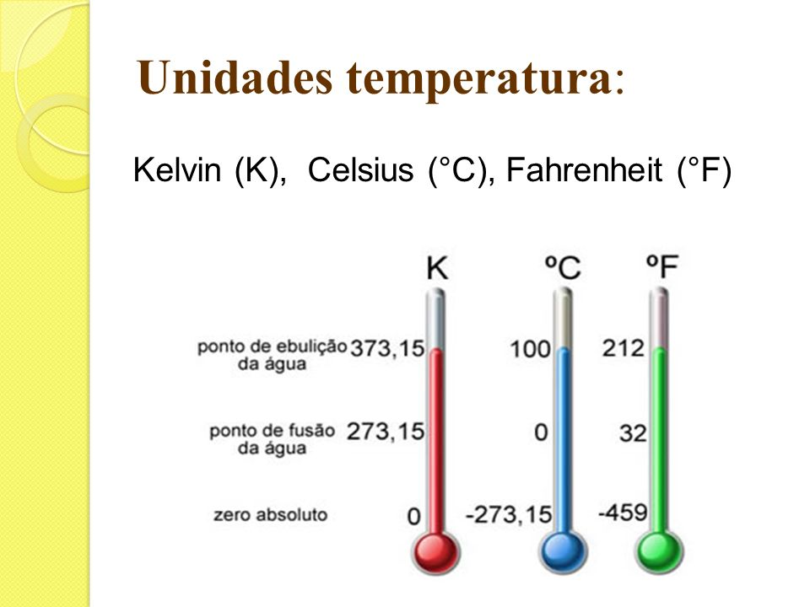

Slide 5
Medición de las Propiedades de la Materia
Propiedad | Instrumento | Unidades de medida
temperatura | termómetro | °C, °F, K
longitud | Huincha, pie de metro | cm, m, km, pies, yardas
volumen | Probeta, pipeta | mL, cm³
masa | balanza | g, oz, lb

Slide 6
Sistema Internacional de Medidas
Cantidad básica | Nombre de la unidad | símbolo
Longitud | metro | m
Masa | kilogramo | kg
Tiempo | segundo | s
Corriente eléctrica | Amperio (ampere) | A
Temperatura | kelvin | K
Cantidad de sustancia | mol | mol
Intensidad luminosa | candela | cd

Slide 7
Cómo está estructurado el SI
El SI consta de 7 unidades básicas y 2 suplementarias, de las cuales resulta un sin número de unidades derivadas.
El SI racionaliza los prefijos que deben usarse para los múltiplos y submúltiplos en base decimal.
Elimina además una serie de unidades que quedan obsoletas, aunque acepta algunas otras como excepción que son comunes en algunas áreas del conocimiento.
El único campo en el cual no se pudo racionalizar unidades fue en el tiempo.
El SI define cada unidad, da su símbolo y agrega las fórmulas que relacionan las unidades entre si y las tablas con las conversiones respectivas.

Slide 8
FACTOR POR EL QUE HAY QUE MULTIPLICAR LA UNIDAD | MULTIPLO | PREFIJO | ABREVIATURA
1.000.000.000.000.000.000.000.000 | 10²⁴ | yotta | Y
1.000.000.000.000.000.000.000 | 10²¹ | zetta | Z
1.000.000.000.000.000.000 | 10¹⁸ | exa | E
1.000.000.000.000.000 | 10¹⁵ | peta | P
1.000.000.000.000 | 10¹² | tera | T
1.000.000.000 | 10⁹ | giga | G
1.000.000 | 10⁶ | mega | M
1.000 | 10³ | kilo | k
100 | 10² | hecto | h
10 | 10 | deca | da
0,1 | 10⁻¹ | deci | d
0,01 | 10⁻² | centi | c
0,0001 | 10⁻³ | mili | m
0,0000001 | 10⁻⁶ | micro | μ
0,0000000001 | 10⁻⁹ | nano | n
0,0000000000001 | 10⁻¹² | pico | p
0,0000000000000001 | 10⁻¹⁵ | femto | f
0,0000000000000000001 | 10⁻¹⁸ | ato | a
0,0000000000000000000001 | 10⁻²¹ | zepto | z
0,0000000000000000000000001 | 10⁻²⁴ | yocto | y

Slide 9
Unidades derivadas del Sistema Internacional
Cantidad | Unidad | Símbolo
Área | Metro cuadrado | m²
Volumen | Metro cúbico | m³
Densidad | Kilogramo por metro cúbico | Kg/m³
Energía | Joule | J
Calor de fusión | Joule por kilogramo | J/kg
Calor de evaporación | Joule por kilogramo | J/kg
Calor específico | Joule por kilogramo-kelvin | J/kg K
Presión | Pascal | Pa
Potencial eléctrico | Volt | V
Cantidad de radiación | Gray | Gy
Dosis de radiación absorbida | sievert | Sv

Slide 10
Unidades métricas
Cantidad | Unidad | Símbolo
volumen | Litro | L
Temperatura | Grado Celsius | ºC
Calor específico | Joule por kilogramo Celsius | J/kg ºC
Presión | Milímetros de mercurio | mm Hg
energía | caloría | cal

Slide 11

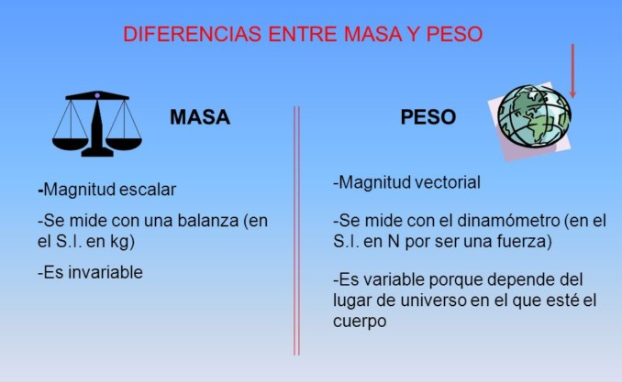

Slide 12
